Slide 1
Издатель знаменитой энциклопедии 4 мая – 250 лет со дня рождения Фридриха Арнольда Брокгауза (1772–1823)
Энциклопедический словарь Ф. А. Брокгауз - И. А. Ефрон

Slide 2
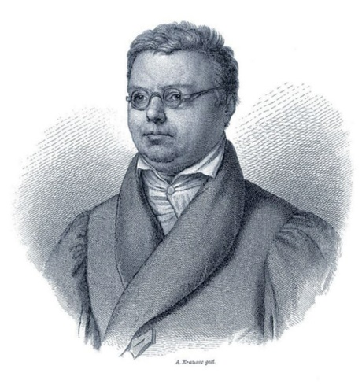
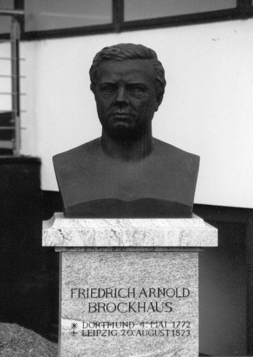
Фридрих Арнольд Брокгауз – немецкий издатель, основатель фирмы «Ф. А. Брокгауз» и «Энциклопедии Брокгауз», которая послужила основой для создания российского энциклопедического словаря Брокгауза и Ефрона
В 1811 году Фридрих Арнольд становится основателем и издателем Энциклопедического словаря Ф. А. Брокгауза. В январе 1814 года книгоиздатель присваивает принадлежащей ему фирме своё имя.
На протяжении короткого времени в издательстве «Ф. А. Брокгауз» выходят 6 изданий энциклопедического словаря, политическая газета, множество альманахов по всем направлениям литературы, сочинения Шопенгауэра и других авторов.
Новая российская энциклопедия: в 12 т. Т. 3 (1): Беар – Брун / гл. ред. А. Д. Некипелов. - Москва: Издательство «Энциклопедия», Издательский Дом «ИНФРА-М».- 2007. - С. 465

Slide 3
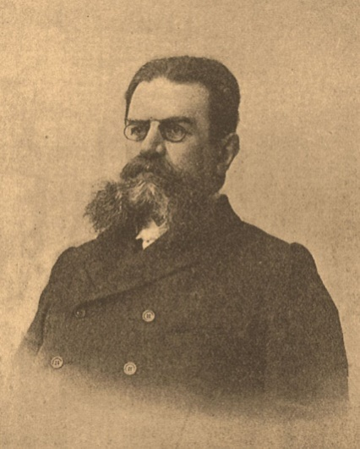
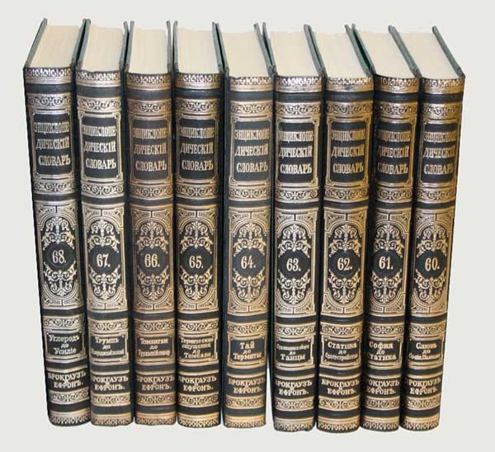
Ефрон Илья Абрамович (1772-1823)
Ефрон И.А. основал в 1890 году совместно с фирмой «Ф. А. Брокгауз» книгоиздательство в Санкт-Петербурге, которое помимо Энциклопедического словаря, с успехом реализовало и другие издания под знаком «Брокгауз-Ефрон».
В 1890-х годах один из директоров Ириновско-Шлиссельбургского промышленного общества. С 1907 года являлся членом Общества для научных европейских изданий, в сотрудничестве с которым издал «Европейскую энциклопедию».
Большая российская энциклопедия: в 30 т. Т. 9: Динамика атмосферы – Железнодорожный узел / Рос. акад. наук; отв. ред. С. Л. Кравец. -Москва: Большая Российская энциклопедия. - 2010. – С. 718

Slide 4
Энциклопедический словарь Ф. А. Брокгауза - И. А. Ефрона

Slide 5
Актуальность
Первое издание Энциклопедического словаря Брокгауза и Ефрона вышло еще до революции 1905 года (86 томов словаря выпускали с 1890 по 1907 год), но эта энциклопедия и сейчас остается одной из самых точных и авторитетных. Она не только не уступает немецкому «Брокгаузу», французскому «Ларуссу» или английской «Британике», но и превосходит их широтой тем и глубиной изложения научных сведений.
В «Брокгаузе и Ефроне» 121240 статей, 7800 иллюстраций и 235 географических карт.
Зыков Д. Про энциклопедию Брокгауза и безпамятную собаку // Наука и жизнь. – 2014. - № 11. – С. 85

Slide 6
Особенность
Во-первых, это по жанру универсальная энциклопедия. Она охватывает весь круг знаний о человеке и мире.
Во-вторых, словарь стал отражением выдающихся достижений отечественной культуры и науки, переживших в это время расцвет. Среди авторов словаря были лучшие отечественные ученые: Д. И. Менделеев, Вл. С. Соловьёв и другие.
В-третьих, в отличие от многих других энциклопедий, авторам словарных статей была дана определенная свобода в том, как будет подаваться материал.
Универсальная энциклопедия // Русский язык. – 2015. - № 4. – С. 3

Slide 7
Авторитетность
Энциклопедический словарь состоял из 82 «полутомов» и четырех дополнительных книг. Таким образом, за короткий срок было издано 86 книг ручной сборки, в твердом переплете, с золотым тиснением и очень хорошим полиграфическим исполнением.
Впервые в истории России был создан тезаурус, отражавший культурные срезы мировой цивилизации с древнейших времен до начала ХХ столетия в максимально полном, как это представлялось возможным тогда, объеме.

Slide 8
Задача
В предисловии к первому тому «Энциклопедического словаря» его главный редактор профессор И. Е. Андреевский так объяснял задачу данного издания: «…Все статьи, касающиеся России, а им отводится широкое место, помещаются в Словаре совершенно самостоятельные, представляющие обширный и свежий материал, самобытно и совершенно заново обработанный почтенными русскими учеными».
Никитин О. В. Лингвистика в «Энциклопедическом словаре» Брокгауза-Ефрона: (к 100-летию издания) // Русский язык в школе. – 2007. - № 8. – С. 72

Slide 9
Алтай в словаре
Первый том завершается статьей, посвященной Алтаю (продолжение во втором томе).
«Алтай – название северного гребня центрально-азиатского нагорья на русско-китайской границе. Алтайскую горную систему прежде называли (по Палласу) всю сильно разветвленную горную окраину центральной Азии от Джунгарской равнины у Забайкальского озера до побережья Охотского моря».
«Белуха – это величественный, недоступный горный великан, имеющий 3350 м. (4509 м.) высоты и покрытый обширными снеговыми полосами; на южных склонах находится ледник, источник Катуни».
«Необыкновенно многочисленные горные потоки придают горному ландшафту большое разнообразие».
Энциклопедический словарь. Репр. воспроизведение издания Ф. А. Брокгауз - И. А. Ефрон 1890 г. Т. 1. – Москва: Издательский центр «ТЕРРА», 1990. – С. 480

Slide 10
Редактор
«Энциклопедический словарь» при всей его «популярности» – это прежде всего научный труд, над составлением которого работали выдающиеся отечественные ученые, опытнейшие редакторы, консультанты, верстальщики и т. д.
Главным редакторам был профессор И. Е. Андреевский, при активном участии которого разрабатывался и получил реализацию начальный проект, вышли в свет первые шесть полутомов. Личность этого ученого и общественного деятеля во многом исключительна. «Редакторы европейских энциклопедий всегда дают в них биографические сведения и о себе, но Иван Ефремович в первом томе словаря, себе совсем не уделил место.
Но особо уделил внимание «гуманитарному отделу», предоставив естественную и техническую часть другим специалистам. Коллеги вспоминали, что «без устали работал он как редактор и организатор обширного предприятия».
Никитин О. В. Лингвистика в «Энциклопедическом словаре» Брокгауза-Ефрона: (к 100-летию издания) // Русский язык в школе. – 2007. - № 8. – С. 73

Slide 11
Продолжатели
После ухода профессора И. Е. Андреевского во главе новой редакции встали К. К. Арсентьев и Ф. Ф. Петрушевский. В год выходило четыре-пять томов, тираж достигал 75000 экземпляров, однако не обходилось и без курьезов. Так, местом рождения А. Нобеля в словаре ошибочно названа Россия.
Активными участниками работы над словарем были К. А. Тимирязев, И. И. Мечников и Е. В. Тарле.
Чегодаева О. Листая справочники российском империи // Библиотека. – 2016. - № 10. – С. 11

Slide 12
Книжные курьезы
«Рассказывали, что профессор Андреевский как редактор был не очень внимателен и готовые статьи вычитывал не слишком тщательно. Сейчас уже трудно сказать, так это или не так. Но одна забавная история жива и в наши дни. «Безпамятная собака» – такая статья появилась в пятом томе энциклопедии на 308 странице (Мы специально сохранили написание слова «Безпамятная» через «з». Так писали в конце XIX – начале ХХ века, и если вы будете искать статью в «Брокгаузе…», то учтите это. Сейчас правильно писать «беспамятная»)».
Зыков Д. Про энциклопедию Брокгауза и безпамятную собаку // Наука и жизнь. – 2014. - № 11. – С. 86

Slide 13
Версии курьеза
«При составлении энциклопедии требуется большая подготовка. На такую черную работу часто приглашали студентов университетов. Оплату им назначал главный редактор Андреевский. Но расплачиваться забывал. Когда же ему напоминали, он хлопал себя по лбу и восклицал: «Ах я беспамятная собака!». Вот студенты и отомстили ему, вставив в готовую корректуру коротенькую статью: «безпамятная собака – собака, жадная до азартности». А редактор либо совсем не прочитал, либо прочитал невнимательно, одним словом «Безпамятная собака» оказалась на страницах очередного тома энциклопедии».
Зыков Д. Про энциклопедию Брокгауза и безпамятную собаку // Наука и жизнь. – 2014. - № 11. – С. 87

Slide 14
Истинная версия
«Эта история стала такой популярной, что уже более ста лет почти никто не задумывается, что же такое на самом деле «беспамятная собака». А между тем любому охотнику, который охотится с собаками, все совершенно ясно. Жадной до дичи или зверя называют собаку, которая очень хорошо помогает на охоте. Об этом кстати писали в «Настольной книге охотника-спортсмена», вышедшей в 1956 году: «Беспамятная – жадная, злобная к зверю собака, азартно и упорно преследующая его». Так что профессор Андреевский, неплохо разбиравшийся в охоте, скорее всего не заподозрил подвоха.
Зыков Д. Про энциклопедию Брокгауза и безпамятную собаку // Наука и жизнь. – 2014. - № 11. – С. 88-89

Slide 15
Фонд НБРА
На полках Национальной библиотеки имени М. В. Чевалкова нашло достойное место репринтное воспроизведение издания Ф. А. Брокгауза - И. А. Ефрона 1890 года. И если Энциклопедический словарь «Брокгауз-Ефрон» - произведение печати XIX века, то наш словарь издательства «ТЕРРА» - 1990 года ХХ столетия. Многотомник содержит высокохудожественные цветные и черно-белые иллюстрации, имеет уникальные форзацы и обложку в стиле модерн.
Приглашаем наших читателей на просмотр данного издания в Информационно-справочный сектор.

Slide 16
Библиография
Волкова Т. Б. Прошлое и настоящее немецких энциклопедий // Библиография. – 2008. - № 3. – С. 151-159
Зыков Д. Про энциклопедию Брокгауза и безпамятную собаку // Наука и жизнь. – 2014. - № 11. – С. 85-89
Никитин О. В. Лингвистика в «Энциклопедическом словаре» Брокгауза-Ефрона: (к 100-летию издания) // Русский язык в школе. – 2007. - № 8. – С. 72-78
Универсальная энциклопедия // Русский язык. – 2015. - № 4. – С. 3
Чегодаева О. Листая справочники российском империи // Библиотека. – 2016. - № 10. – С. 11
Энциклопедический словарь. Репр. воспроизведение издания Ф. А. Брокгауз - И. А. Ефрон 1890 г. – Москва: Издательский центр «ТЕРРА», 1990,

